Slide 1
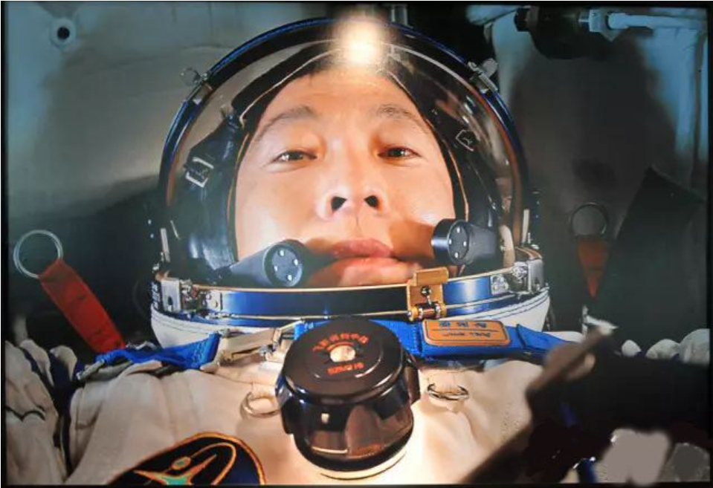


部编版初中语文七年级下册
太 空 一 日
杨利伟
杭州娃哈哈双语学校 王璇

Slide 2
课文的阅读方法：浏览法
扫描式浏览：一目数行地扫视文段，迅速提取字里行间的主要信息。
针对小标题提一至两个问题，带着问题扫描式浏览，提取文章主要信息，回答自己提出的问题。

Slide 3
扫描式浏览，“问答法”把握文章主要内容
1. 针对小标题提一至两个问题，带着问题扫描式浏览，提取文章主要信息，回答自己提出的问题。
【例】
标题一：我以为自己要牺牲了
提问：发生了什么，“我”以为自己要牺牲了？
重点关注“原因”

Slide 4
扫描式浏览进行时……

Slide 5
扫描式浏览，“问答法”把握文章主要内容
特 点
标题一：我以为自己要牺牲了
起飞时，发生了26秒的共振
自传
典 型 性
标题二：我看到了什么
飞行中，看到地球上各大洲和各个国家的方位
标题三：神秘的敲击声
飞行中，听到了至今原因未明的神秘敲击声
返程时，经历了一个痛苦的抛伞过程
标题四：归途如此惊心动魄

Slide 6
课文的阅读方法：浏览法
跳读式浏览：根据一定的目的或某种需要，舍弃一部分不读，只快速阅读相关的部分。
聚焦“意外”

Slide 7
跳读式浏览，“批注法”品析人物形象
进行跳读式浏览，找到这些“意外”并完成相关任务：
（1）圈画杨利伟所遇到的惊险和意外
（2）画出他相应的行为和心理活动
（3）利用批注法在“意外”旁边写上：
从中能看到航天员 的精神品质

Slide 8
跳读式浏览，“批注法”品析人物形象
 | 跳读关键词 | 意外 | 心理/行为 | 精神品质
第一次
第二次
第三次
第四次
第五次
第六次
非常痛苦、我真的以为自己要牺牲了
意外出现了
共振叠加

Slide 9
跳读式浏览进行时……

Slide 10
跳读式浏览，“批注法”品析人物形象
真实的“英雄”
大众认知的“英雄”
 | 跳读关键词 | 意外 | 心理/行为 | 精神品质
第一次
第二次
第三次
第四次
第五次
第六次
意外出现了
共振叠加
非常痛苦、我真的以为自己要牺牲了
心理素质好，冷静、沉着，不怕牺牲
自传
真 实 性
几次努力寻找，但没有结果
但是
没有看到长城
严谨、细致
突发的、原因不明、没有预案的
“本末倒置”，容易诱发空间运动病
靠意志克服
意志力顽强
原因不明
出现神秘的敲击声
紧张，边听边看
求实、细致
惊慌
返程时舷窗出现裂纹
非常紧张、恐惧
细致、冷静理智
不知道是怎么回事
抛伞过程折磨人
折磨人、吓一跳、踏实
忍耐力强，冷静

Slide 11
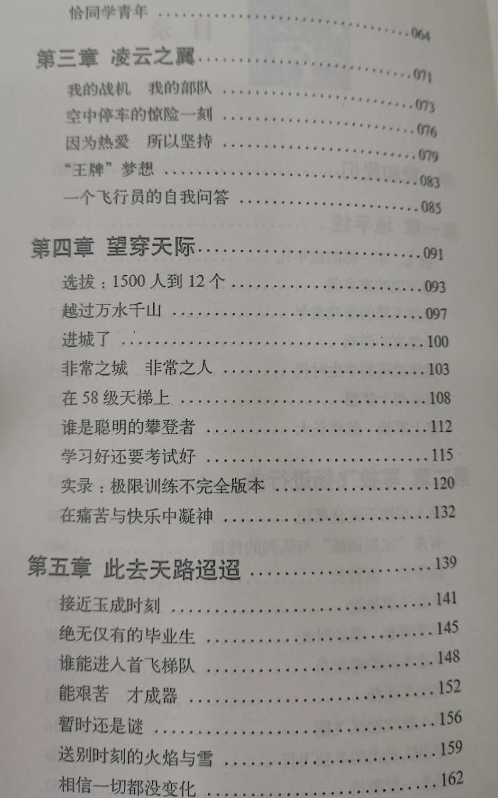
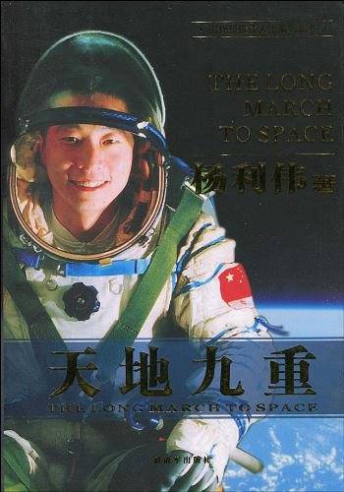
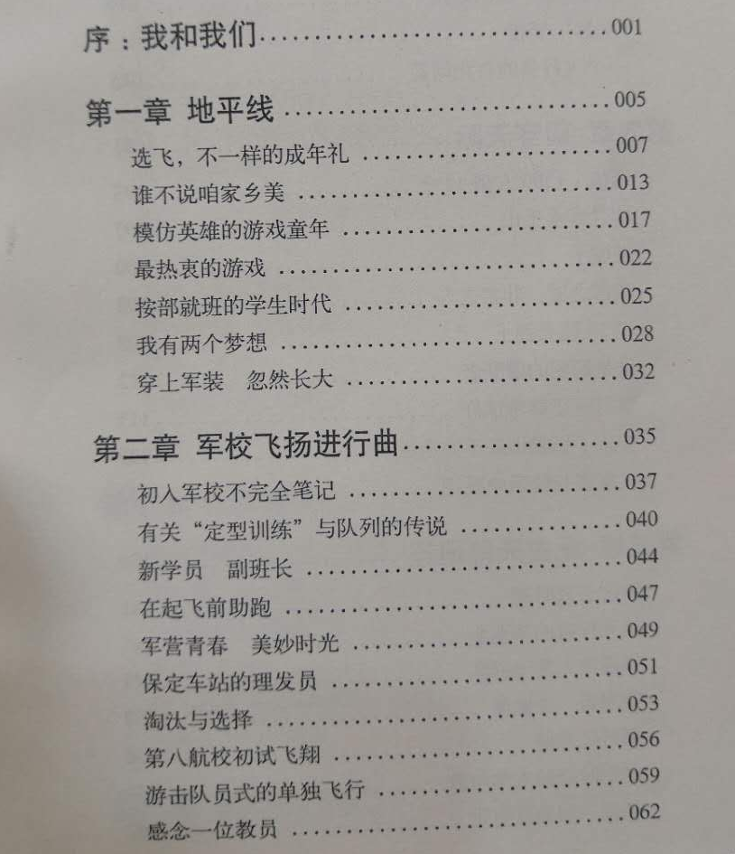
拓展阅读
从小标题中总结出杨利伟的哪些信息呢？

Slide 12

感 谢

